Slide 1
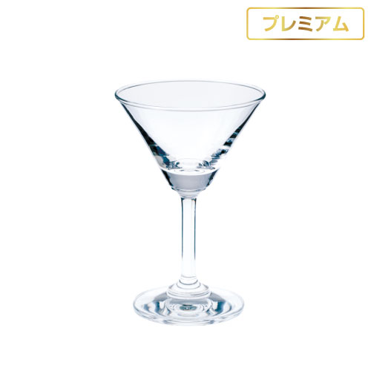
【提案書】
カクテルグラス
特徴
【プレミアム】ふちに塩を付けたり、カットレモンやチェリーを添えたりといった本格的なカクテルを綺麗にどこかセクシーに魅せてくれる、口当たりが滑らかなカクテルグラスです。
納期
納期スペース
仕様
サイズ ：口径83ｘ高さ123mm
容 量 ：100ml
重 量 ：約120g
生産国 ：タイ製／ソーダガラス
お見積
お見積りスペース

